Slide 1
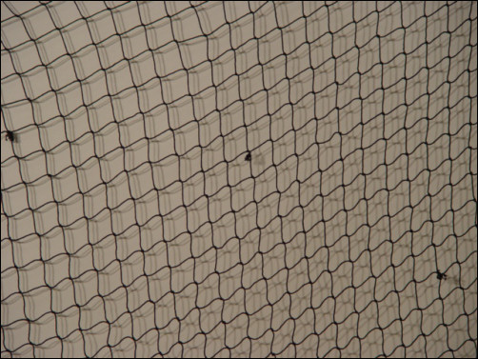
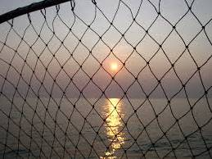
Sieć współpracy i samokształcenia nauczycieli kwiecień- grudzień 2018 r. Koordynator: Krystyna Kaliszewska

Slide 2
Pierwsze spotkanie Sieć współpracy i samokształcenia nauczycieli SP 50 Warsztat organizacyjno-diagnostyczny 24 kwietnia 2018 r.
Program:
1. Co to jest sieć?
2. Zajęcia integracyjne – nauczyciel-pedagog refleksyjny praktyk
3. Rozpoznanie zasobów i potrzeb
4. Ustalenie obszaru tematycznego oraz harmonogramu pracy
i działań sieci
5. Kompetentny nauczyciel- wychowawca

Slide 3
Formy naszej pracy:
Spotkania stacjonarne
Spotkanie organizacyjno-diagnostyczne:
Integracja uczestników sieci.
Rozpoznanie potrzeb i zasobów.
Ustalenie celów, harmonogramu pracy i działań w sieci.
Szkolenia:
TIK. Spotkania prowadzone przez ekspertów. Tematyka szkoleń zgodna
z potrzebami członków sieci.
Spotkania/e robocze (warsztaty, konsultacje, seminaria):
Dzielenie się doświadczeniami, narzędziami, dobrymi praktykami
Tworzenie nowych rozwiązań.
Praca w sieci między spotkaniami (wykorzystanie TIK)
Spotkanie podsumowujące:
Podsumowanie i omówienie pracy sieci.
Zaplanowanie promocji i sposobów udostępniania wypracowanych rozwiązań innym.
Ewaluacja
Spotkania od kwietnia do grudnia 2018 r.
Łącznie 31 godzin.

Slide 4
Główny obszar tematyczny sieci współpracy i samokształcenia
Dyscyplina i sposoby dyscyplinowania uczniów

Slide 5
Nasza wiedza, umiejętności i towarzyszące nam emocje Jaki powinien być nauczyciel- wychowawca pedagog ?
Kompetentny nauczyciel- wychowawca

Slide 6
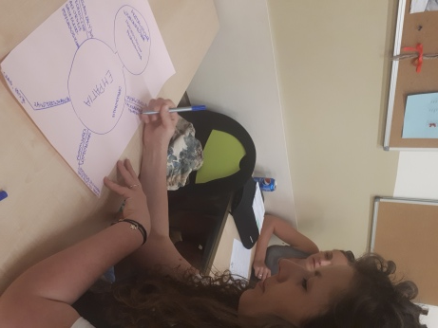
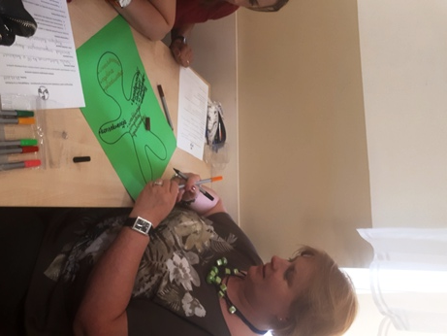
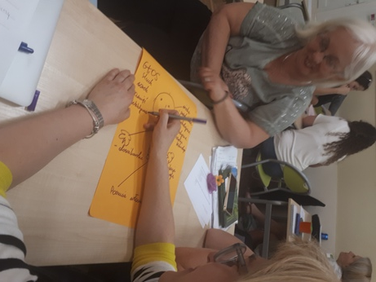
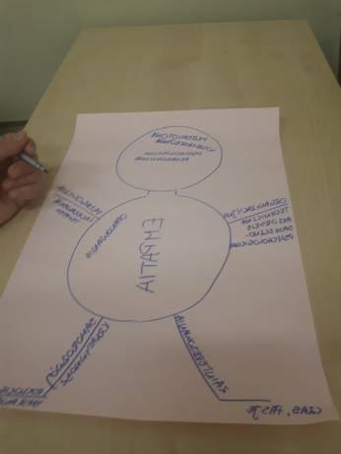
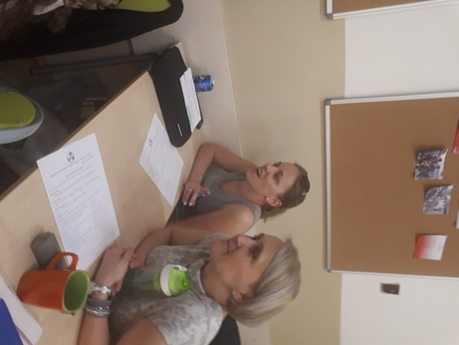
Pracujemy w grupach

Slide 7
Linia czasu – nasze działania 2018 r.
IV V VI IX XI XI XII
24
17
18
25
05
20
04
Szkolenie organizacyjno-diagnosty
czne
Warsztat z ekspertem
Warsztat z koordyna
torem
Warsztat z eksper
tem
Warsztat z eksper
tem
Wdrożenie działań oraz ich modyfikacja. Podsumowa
nie, ewaluacja.
Szkolenie z TIK

Slide 8
Sieć współpracy i samokształcenia nauczycieli . Sieć problemowa Drugie spotkanie 17 maja 2018 r.

Slide 9
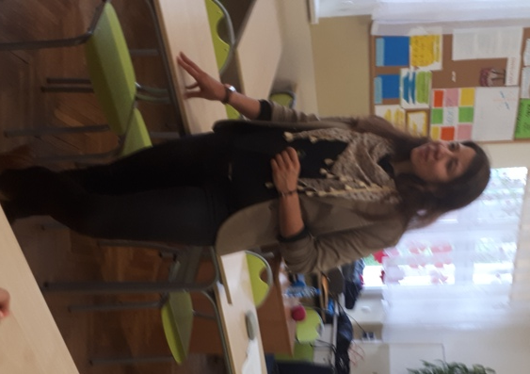
Warsztat :Przyczyn trudnych i zaburzonych zachowań uczniów 17 maja 2018 r. Ekspert: Emilia Sygulska

Slide 10
Program warsztatu:
Dobry kontrakt klasowy - czyli o tym, by zasady były znane i zrozumiałe dla wszystkich
Zasada - przywilej - konsekwencja: jak ustalać zasady i jak egzekwować ich przestrzeganie.
Zachęcać do przestrzegania zasad czy zniechęcać do ich łamania? - wskazówki dotyczące motywowania, propozycje gotowych systemów motywacyjnych wspierających dyscyplinę w klasie.
Komunikacja z uczniami - jak mądrze stawiać granice i otwarcie komunikować swoje oczekiwania.
Sposoby reagowania na trudne zachowania i trudne komunikaty uczniów.

Slide 11
Uważnie słuchamy pani ekspert

Slide 12
Pani ekspert zapoznaje nas z programem warsztatów

Slide 13
Dobra organizacja warunkiem sukcesu

Slide 14
Dobra organizacja warunkiem sukcesu

Slide 15
Dobra organizacja warunkiem sukcesu

Slide 16
Dobra organizacja warunkiem sukcesu

Slide 17
Budowanie- jak kto chce- bez wspólnego uzgodnienia to chaos i rozgardiasz

Slide 18
Budowanie według poleceń eksperta to ład, porządek a przede wszystkim sukces

Slide 19
Cel osiągnięty- duża radość

Slide 20
Trzecie spotkanie Sieć współpracy i samokształcenia nauczycieli Warsztat : Kreowanie pozytywnego klimatu w klasie oraz stosowanie metody konstruktywnej konfrontacji w radzeniu sobie z trudnymi i prowokacyjnymi zachowaniami uczniów. 18 czerwca2018r. koordynator: Krystyna Kaliszewska

Slide 21
Ramowy program spotkania:
Dyscyplina i trudności wychowawcze, co to takiego?
Zachowania uczniów sprawiające nauczycielom problemy (ankieta)
Analiza przyczyn i motywów trudnych i prowokacyjnych zachowań uczniów
Czynniki wpływające na kształtowanie pozytywnego klimatu klasowego
Rola nauczyciela w kształtowaniu pozytywnego klimatu
Konstruktywna konfrontacja
Konstruktywne porozumiewać się z uczniami (komunikat „ja”, procedura FUO)
Techniki dyscyplinujące uczniów w praktyce
Procedury postępowania w sytuacji zagrożenia dzieci i młodzieży demoralizacją

Slide 22
Dyscyplina w klasie- dyskusja, definicja…
Utrzymywanie dyscypliny wśród uczniów, to czuwanie nad tym co robią, obserwowanie ich zachowania, reagowanie i wpływanie na nich tak, aby nie zakłócali przebiegu lekcji.
(Anna Kiłczewska)

Slide 23
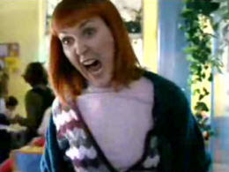
Co nauczyciele sądzą o radzeniu sobie z dyscypliną według badań prof. J. Pyżalskiego?
90 % zgadza się, że współczesna polska szkoła ma poważne problemy z utrzymaniem dyscypliny,
92% sądzi, że uczniowie zachowują się w ostatnich latach coraz gorzej
ale….
96% uważa, że radzi sobie dobrze,
23% bardzo dobrze z utrzymaniem dyscypliny

Slide 24
Trudności wychowawcze- co to takiego?
to uporczywe zachowania, które są wynikiem konfliktu ucznia z otoczeniem społecznym, mają one nabyty, a nie wrodzony charakter i można im zapobiegać i usuwać podejmując odpowiednie zabiegi wychowawcze
L. Bandura

Slide 25
Jakie zachowania uczniów sprawiają nauczycielom najwięcej trudności ? ( ankieta )
1. rozmawianie, hałas, utrudnianie prowadzenia lekcji
2. używanie wulgarnych słów
3. bicie, popychanie, dokuczanie
4. ciągłe dopytywanie się o coś
5. lekceważenie poleceń nauczyciela
6. okazywanie znudzenia
7. wagary
8. spóźnianie się
9. okłamywanie
10. ściąganie
11. kłócenie się o oceny
12. wygląd - ubiór, fryzura, makijaż
13. pakowanie książek przed dzwonkiem
14. jedzenie

Slide 26
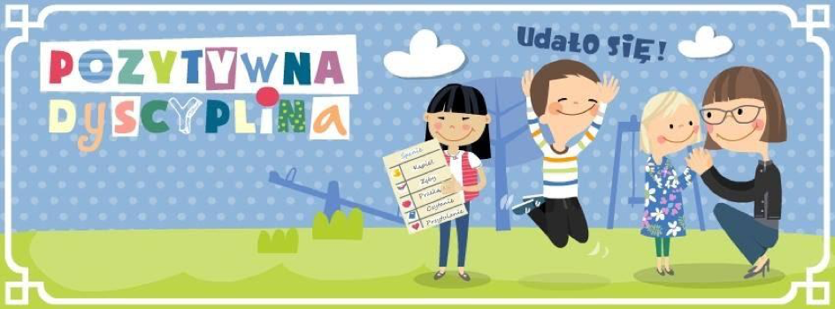
Co robić, aby utrzymać dyscyplinę w klasie?
1. Zapobiegać
2. Stosować konstruktywne metody rozwiązywania
problemów

Slide 27
Nauczyciel buduje bezpieczny klimat poprzez:
relacje z uczniem;
dawanie wsparcia;
ustalanie norm i reguł obowiązujących w klasie/ szkole;
ocenianie;
zarządzanie klasą oraz procesem nauczania i wychowania.

Slide 28
Nauczyciel dyscyplinuje uczniów stosując:
Konstruktywną konfrontację
Konstruktywne porozumiewanie się z uczniami (komunikat „ja”, procedura FUO)
Różne techniki dyscyplinujące uczniów
Różne sposoby reagowania na łamanie zasad
Procedury postępowania w sytuacji zagrożenia dzieci i młodzieży demoralizacją

Slide 29
Aby utrzymać dyscyplinę, nauczyciel powinien:
kreować pozytywny klimat społeczny w klasie
dobrze planować lekcje, sprawnie je prowadzić i dbać o efektywność nauczania;
dostosować tempo pracy do możliwości grupy;
stosować metody aktywizujące uczniów;
być czujnym w trakcie zajęć – utrzymywać kontakt wzrokowy z klasą, podchodzić do uczniów, którzy sobie nie radzą ( nie zaniedbując przy tym pozostałych;
reagować niewerbalnie na niewłaściwe zachowania;
interweniować, jeśli niepożądane zachowanie się powtarza (słowny komunikat typu „ja”, przypomnienie o obowiązujących normach);
przejawiać konsekwencję w przestrzeganiu zasad;
być elastycznym- nie wszystkie problemy da się rozwiązać w ten sam sposób;
jak najlepiej poznać swoich podopiecznych- rozmawiając z nimi i słuchając ich;
dostrzegać problemy i mierzyć się z nimi, zamiast ich unikać;
systematycznie rozwijać swoje umiejętności wychowawcze;
stosować strategię prewencyjną (zapobieganie trudnościom)

Slide 30
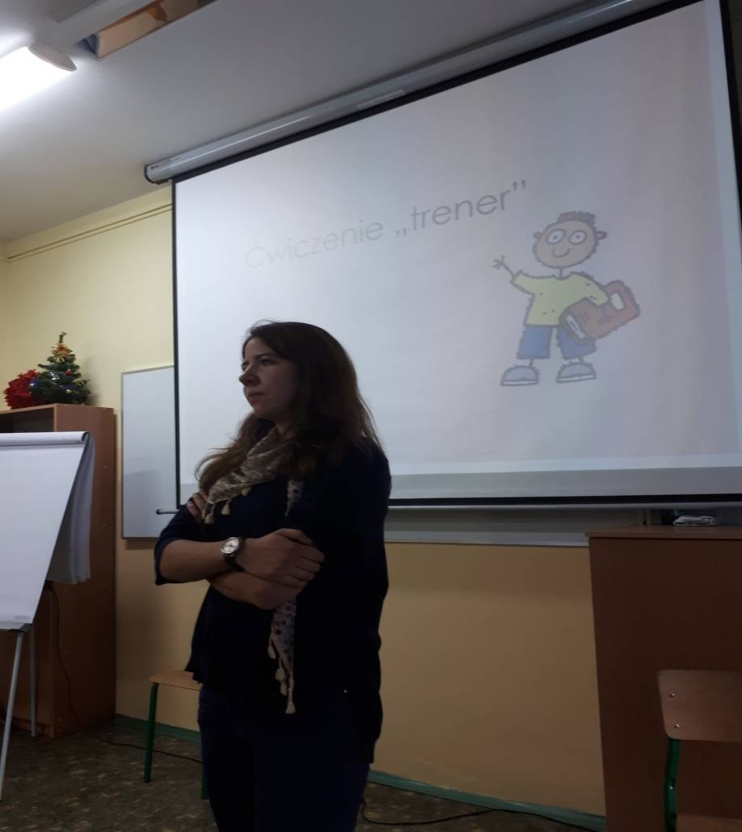
Czwarte spotkanie Sieć współpracy i samokształcenia nauczycieli Warsztat : Dyscyplina i sposoby dyscyplinowania dzieci i młodzieży 25 września 2018 r. Ekspert: Emilia Sygulska

Slide 31
Treści warsztatu:
1. Motywacja wewnętrzna
-Mechanizmy psychologiczne związane z motywacją wewnętrzną
-A co jeśli nie ma motywacji do pracy?
-Czynniki pobudzające motywację wewnętrzną uczniów
2. Motywowanie do przestrzegania zasad
-Wzmacnianie pozytywne
-Gospodarka żetonowa
-Przykłady systemów motywacyjnych
3. Sprytne dyscyplinowanie
-Skuteczne wydawanie poleceń
-Wyliczanie
-Klasowy kodeks złości
-Metoda Drogi
-Sposoby pracy z ciszą

Slide 32
Lista metod i sposobów na wprowadzanie dobrej dyscypliny

Slide 33
Czynnikach pobudzających motywację uczniów:
dawanie wyboru
wyjaśnienie celu
ciekawość treści
ciekawość formy
poziom sukcesu
akceptowanie uczuć ucznia
otrzymywanie informacji zwrotnej
relacje: nauczyciel- uczeń

Slide 34
Motywowanie do przestrzegania zasad poprzez:
wzmacnianie pozytywne ( „nagroda” np. pochwała nauczyciela)
systemy żetonowe ( sposoby wymiany pożądanych zachowań na wzmocnienia. Mogą to być „łuski” sukcesu naklejane na rybkę, samochody, grzybki itd.)
inne systemy motywacyjne

Slide 35
Piąte spotkanie Sieć współpracy i samokształcenia nauczycieli Warsztat : Metody dyscyplinowania uczniów – praktyka + wymiana doświadczeń 20 listopada 2018 r. Ekspert: Emilia Sygulska

Slide 36
Zagadnienia poruszane na zajęciach:
Metody dyscyplinowania uczniów – podsumowanie i przypomnienie omawianych metod, quiz z wiedzy o metodach.
Różne rodzaje komunikatów w sytuacjach trudnych z uczniami.
Opracowanie listy problemów wychowawczych i sytuacji trudnych z uwzględnieniem różnych poziomów edukacyjnych.
Praca w grupach nad konkretnymi przypadkami, opracowanie rozwiązań i sposobów reagowania w formie krótkich „recept”.
Przedstawienie pomysłów i rozwiązań, grupowa burza mózgów nad problemami.
„Ring” – ćwiczenie konkretnych sposobów reagowania w trudnych sytuacjach ( grupa odgrywa klasę, nauczyciel prezentuje wybrany sposób reagowania).

Slide 37
Pani ekspert prezentuje program warsztatów
Quiz
Przypomnienie
Różne komunikaty
Praca w grupach
Ring

Slide 38
Siódme spotkanie Sieć współpracy i samokształcenia Prezentacja dobrych praktyk. Podsumowanie i ewaluacja pracy sieci 4 grudnia2018 r. koordynator: Krystyna Kaliszewska

Slide 39
Ewaluacja- wypowiedzi nauczycieli sieci współpracy i samokształcenia
Co było najmocniejsze stroną pracy sieci i czy widzisz jakieś wartości dodane związane z Twoim udziałem w pracy sieci
Nauczyciele odpowiedzieli następująco:
rozwój umiejętności
zapanowanie nad zespołem
dyscyplinowanie zespołu klasowego
kontakt z ekspertem
praktyczne wskazówki do pracy
atmosfera
ekspert
organizacja spotka
wymiana doświadczeń

Slide 40
Ewaluacja- wypowiedzi nauczycieli sieci współpracy i samokształcenia
Na pytanie jakie rozwiązania/ pomysły wyniesione z sieci wdrażasz teraz w swojej pracy, a jakie planujesz ( pytanie 9) nauczycielki odpowiadały następująco:
Wdrażam:
uciszasze
metody, sposoby dobrej dyscypliny
przypominajki
motywowanie do przestrzegania zasad
wprowadzenie dobrej dyscypliny
konstruktywną konfrontację
procedurę FUO
Zamierzam:
pozytywne wzmocnienia
uciszacze
FUO
wszystkie poznane sposoby

Slide 41
Ewaluacja- wypowiedzi nauczycieli sieci współpracy i samokształcenia

Slide 42
Ewaluacja- wypowiedzi nauczycieli sieci współpracy i samokształcenia

